Slide 1



X
Prediction Modeling
ID/X Partners - Data Scientist
Presented by
ASEP KHOERUDIN

Slide 2




MACHINE LEARNING CREDIT RISK PREDICTION
I’m a graduate of Bachelor of Electrical Engineering at UIN Sunan Gunung Djati Bandung who is interested in working in the field of Data Analyst / Data Science. Accustomed to using various applications for Data Analysis such as Ms.Excel, Tableau, and PostgreSQL, familiar with using the Python Programming Language for Machine Learning modeling. Disciplined and able to work well in a team. Has been active in Campus Organization and Regional Organization activities
Cianjur, Jawa Barat
aseptkj99@gmail.com
Linked.in/in/asepkhoerudin

Slide 3
Project Portfolio
Perusahaan multifinance perlu meningkatkan keakuratan penilaian risiko kredit untuk mengoptimalkan keputusan bisnis dan mengurangi kerugian. Kami mengembangkan model machine learning menggunakan data pinjaman dari Lending Club (2007-2014) untuk memprediksi risiko kredit, dengan fokus pada metrik bisnis seperti kerugian dan margin keuntungan bersih. Analisis data ini bertujuan untuk mengidentifikasi pola yang mengindikasikan pinjaman berpotensi buruk atau berisiko, tanpa asumsi yang kuat, untuk mendukung pengambilan keputusan investasi.
Project explanation video here!

Slide 4

About Company
id/x partners didirikan pada tahun 2002 oleh mantan bankir dan konsultan manajemen yang memiliki pengalaman luas dalam manajemen siklus dan proses kredit, pengembangan skoring, dan manajemen kinerja. Pengalaman gabungan kami telah melayani korporasi di seluruh wilayah Asia dan Australia serta di berbagai industri, khususnya layanan keuangan, telekomunikasi, manufaktur, dan ritel.
id/x partners menyediakan layanan konsultasi yang mengkhususkan diri dalam memanfaatkan solusi analitik data dan pengambilan keputusan (DAD) yang dikombinasikan dengan disiplin manajemen risiko dan pemasaran terintegrasi untuk membantu klien mengoptimalkan profitabilitas portofolio dan proses bisnis.
Layanan konsultasi yang komprehensif dan solusi teknologi yang ditawarkan oleh id/x partners menjadikannya sebagai penyedia layanan terpadu.

Slide 5
DATASET
Dataset terdiri dari 466285 baris an 75 fitur
Unnamed: 0: Kolom indeks,
id: ID unik untuk setiap pinjaman.
member_id: ID unik untuk setiap peminjam.
loan_amnt: Jumlah pinjaman yang diberikan.
funded_amnt: Jumlah pinjaman yang didanai.
funded_amnt_inv: Jumlah investasi dalam pinjaman tersebut.
term: Lama waktu pembayaran pinjaman (misalnya 36 atau 60 bulan).
int_rate: Suku bunga pinjaman.
installment: Jumlah cicilan bulanan yang harus dibayar oleh peminjam.
grade: Peringkat kredit dari peminjam.
sub_grade: Sub-peringkat kredit dari peminjam.
emp_title: Judul pekerjaan peminjam.
emp_length: Lama waktu bekerja peminjam dalam tahun.
home_ownership: Status kepemilikan rumah peminjam (misalnya, rent, own, mortgage).
annual_inc: Pendapatan tahunan peminjam.
verification_status: Status verifikasi pendapatan peminjam.
issue_d: Tanggal pinjaman dikeluarkan.
loan_status: Status pinjaman (misalnya, fully paid, charged off).
pymnt_plan: Rencana pembayaran (apakah ada atau tidak).
url: URL untuk pinjaman di situs web.
desc: Deskripsi pinjaman yang diberikan oleh peminjam.
purpose: Tujuan dari pinjaman (misalnya, debt consolidation, credit card).
title: Judul yang diberikan oleh peminjam untuk pinjaman.
zip_code: Kode pos peminjam.
addr_state: Negara bagian alamat peminjam.
dti: Debt-to-income ratio, rasio hutang terhadap pendapatan peminjam.
delinq_2yrs: Jumlah kejadian keterlambatan pembayaran dalam 2 tahun terakhir.
earliest_cr_line: Tanggal pembukaan kredit pertama peminjam.
inq_last_6mths: Jumlah permintaan kredit dalam 6 bulan terakhir.
mths_since_last_delinq: Bulan sejak keterlambatan terakhir.
mths_since_last_record: Bulan sejak catatan negatif terakhir.
open_acc: Jumlah akun kredit yang terbuka.
pub_rec: Jumlah catatan publik negatif.
revol_bal: Saldo kredit bergulir.
revol_util: Persentase pemanfaatan kredit bergulir.
total_acc: Total jumlah akun kredit.
initial_list_status: Status awal daftar (misalnya, whole, fractional).
out_prncp: Sisa pokok pinjaman.
out_prncp_inv: Sisa pokok pinjaman yang diinvestasikan.
total_pymnt: Total jumlah pembayaran yang dilakukan oleh peminjam.
total_pymnt_inv: Total jumlah pembayaran yang dilakukan oleh investor.
total_rec_prncp: Total pokok yang telah dibayar oleh peminjam.
total_rec_int: Total bunga yang telah dibayar oleh peminjam.
total_rec_late_fee: Total biaya keterlambatan yang telah dibayar oleh peminjam.
recoveries: Jumlah pemulihan dari pinjaman yang gagal bayar.
collection_recovery_fee: Biaya pemulihan penagihan.
last_pymnt_d: Tanggal pembayaran terakhir.
last_pymnt_amnt: Jumlah pembayaran terakhir.
next_pymnt_d: Tanggal pembayaran berikutnya.
last_credit_pull_d: Tanggal penarikan kredit terakhir.
collections_12_mths_ex_med: Jumlah penagihan dalam 12 bulan terakhir
mths_since_last_major_derog: Bulan sejak pelanggaran besar terakhir.
policy_code: Kode kebijakan (biasanya 1, tidak ada kebijakan khusus).
application_type: Jenis aplikasi (misalnya, individual, joint).
annual_inc_joint: Pendapatan tahunan gabungan
dti_joint: Debt-to-income ratio gabungan
verification_status_joint: Status verifikasi pendapatan gabungan.
acc_now_delinq: Jumlah akun yang saat ini mengalami keterlambatan.
tot_coll_amt: Total jumlah koleksi.
tot_cur_bal: Total saldo saat ini.
open_acc_6m: Jumlah akun yang dibuka dalam 6 bulan terakhir.
open_il_6m: Jumlah akun installment yang dibuka dalam 6 bulan terakhir.
open_il_12m: Jumlah akun installment yang dibuka dalam 12 bulan terakhir.
open_il_24m: Jumlah akun installment yang dibuka dalam 24 bulan.
mths_since_rcnt_il: Bulan sejak akun installment terbaru.
total_bal_il: Total saldo akun installment.
open_rv_12m: Jumlah akun revolving yang dibuka dalam 12 bulan terakhir .
open_rv_24m: Jumlah akun revolving yang dibuka dalam 24 bulan terakhir.
max_bal_bc: Saldo maksimal pada kartu kredit .
all_util: Total utilisasi kredit.
total_rev_hi_lim: Total batas kredit tertinggi .
inq_fi: Jumlah permintaan kredit untuk lembaga keuangan.
.total_cu_tl: Total jumlah akun kredit untuk kendaraan.
inq_last_12m: Jumlah permintaan kredit dalam 12 bulan terakhir.

Slide 6
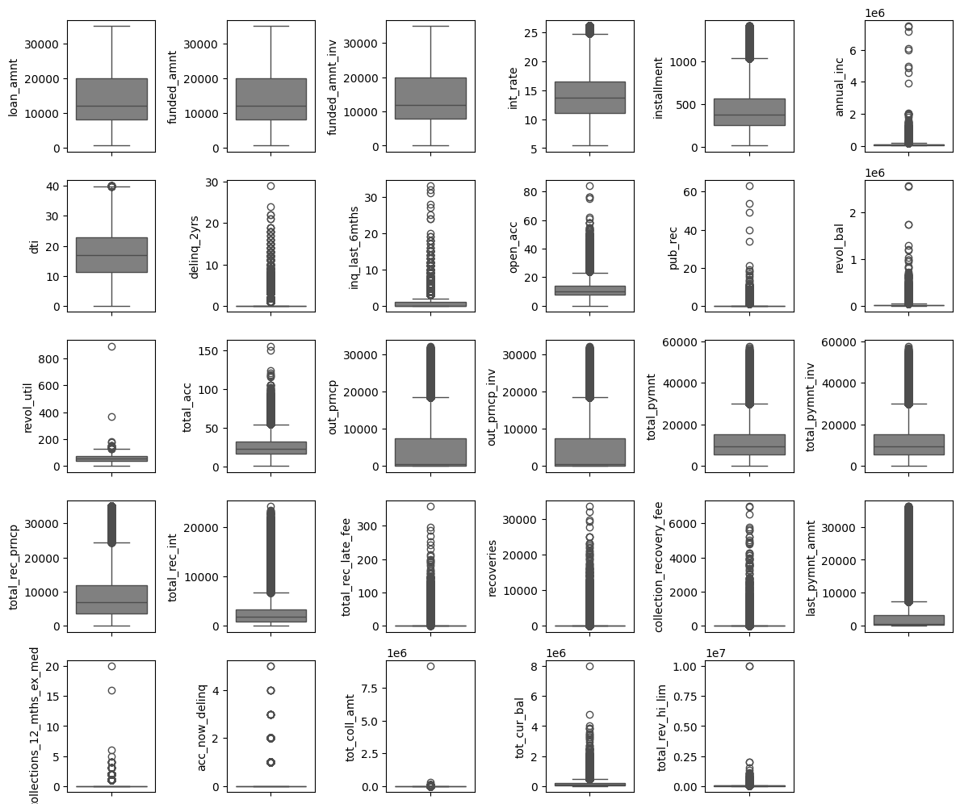
UNIVARIATE ANALYSIS
(Fitur numerical)
Fitur annual_inc, delling_2yr, pub_rec, revol_bal, revol_util, total_acc, total_rec_late_fee, collections_12_mths_ex_med, tot_coll_amt, tot_cur_bal, dan total_rev_hi_lim memiliki nilai ekstrim atau outliers.
Fitur int_rate, installment, inq_last_6mths, open_acc, out_prncp, out_prncp_inv, total_pymnt, total_pymnt_inv, total_rec_prncp, total_rec_int, recoveries, collection_recovery_fee, last_pymnt_amnt, memiliki outliers namun masih aman.
Fitur loan_amnt, funded_amnt, dan funded_amnt_inv tidak memiliki outliers.

Slide 7
UNIVARIATE ANALYSIS
(Categorical)
Mayoritas Peminjam memiliki tenor pinjaman selama 36 Bulan ( term )
Mayoritas Peminjam denga Verified_status = Verified
Mayoritas Peminjam grade = B
Mayoritas Peminjam tidak memiliki payment plan ( pymnt_plan = n )
Mayoritas Peminjam Sub-grade = B3
Mayoritas Peminjam bertujuan meminjam untuk Debt_Consolidation atau untuk melunasi utang yang lain
MayoritasPeminjam Bekerja sebagai Guru
Mayoritas Peminjam didanai oleh banyak investor ( initial_list_status = f )
Mayoritas Peminjam memiliki lama Bekerja selama 10Tahun Lebih
Mayoritas Peminjam dengan loan_status = Current
Mayoritas Peminjam memiliki kepemilikan rumah dengan status Menggadai / Mortgage

Slide 8
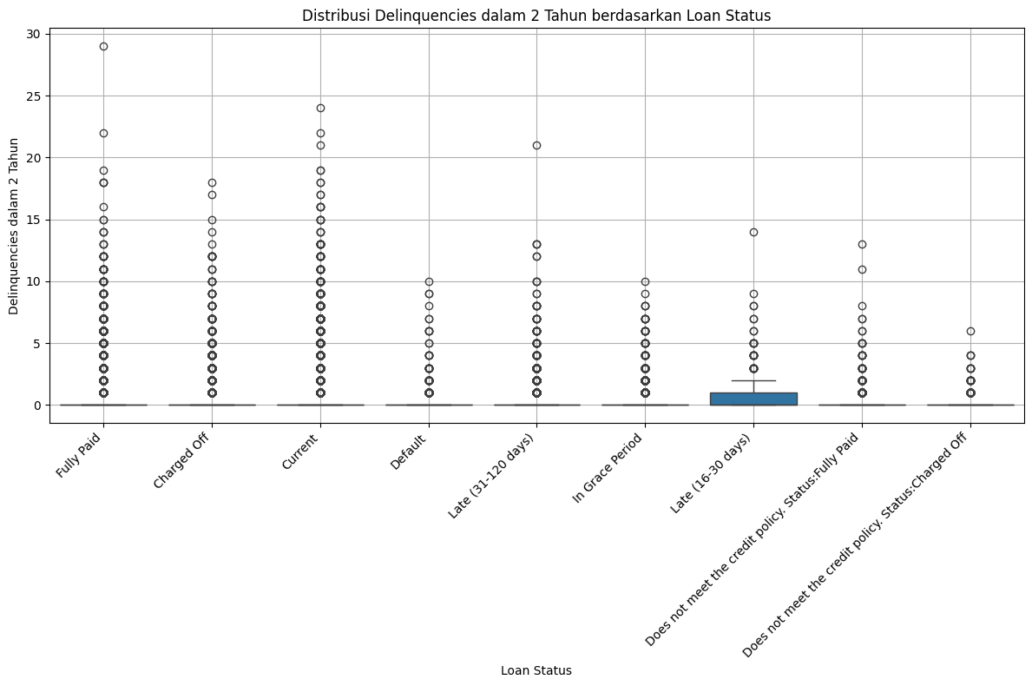
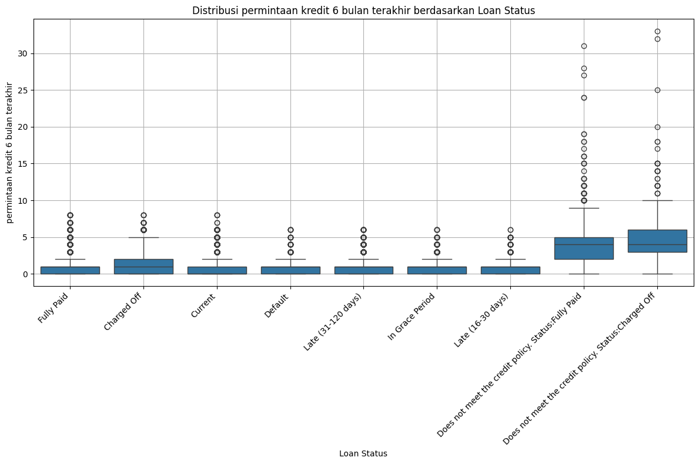
BIVARIATE ANALYSIS
Tidak ada hubungan yang signifikan yang mempengaruhi loan_status berdasarkan jumlah keterlambatan pembayaran 2 tahun terakhir
Jumlah permintaan dalam 6 bulan terakhir, semakin banyak maka tidak memenuhi kebijakan kredit, hal tersebut mengakibatkan resiko yang tinggi meskipun tidak sedikit yang melakukan pembayaran penuh, namun tidak sedikit juga yang gagal bayar.

Slide 9
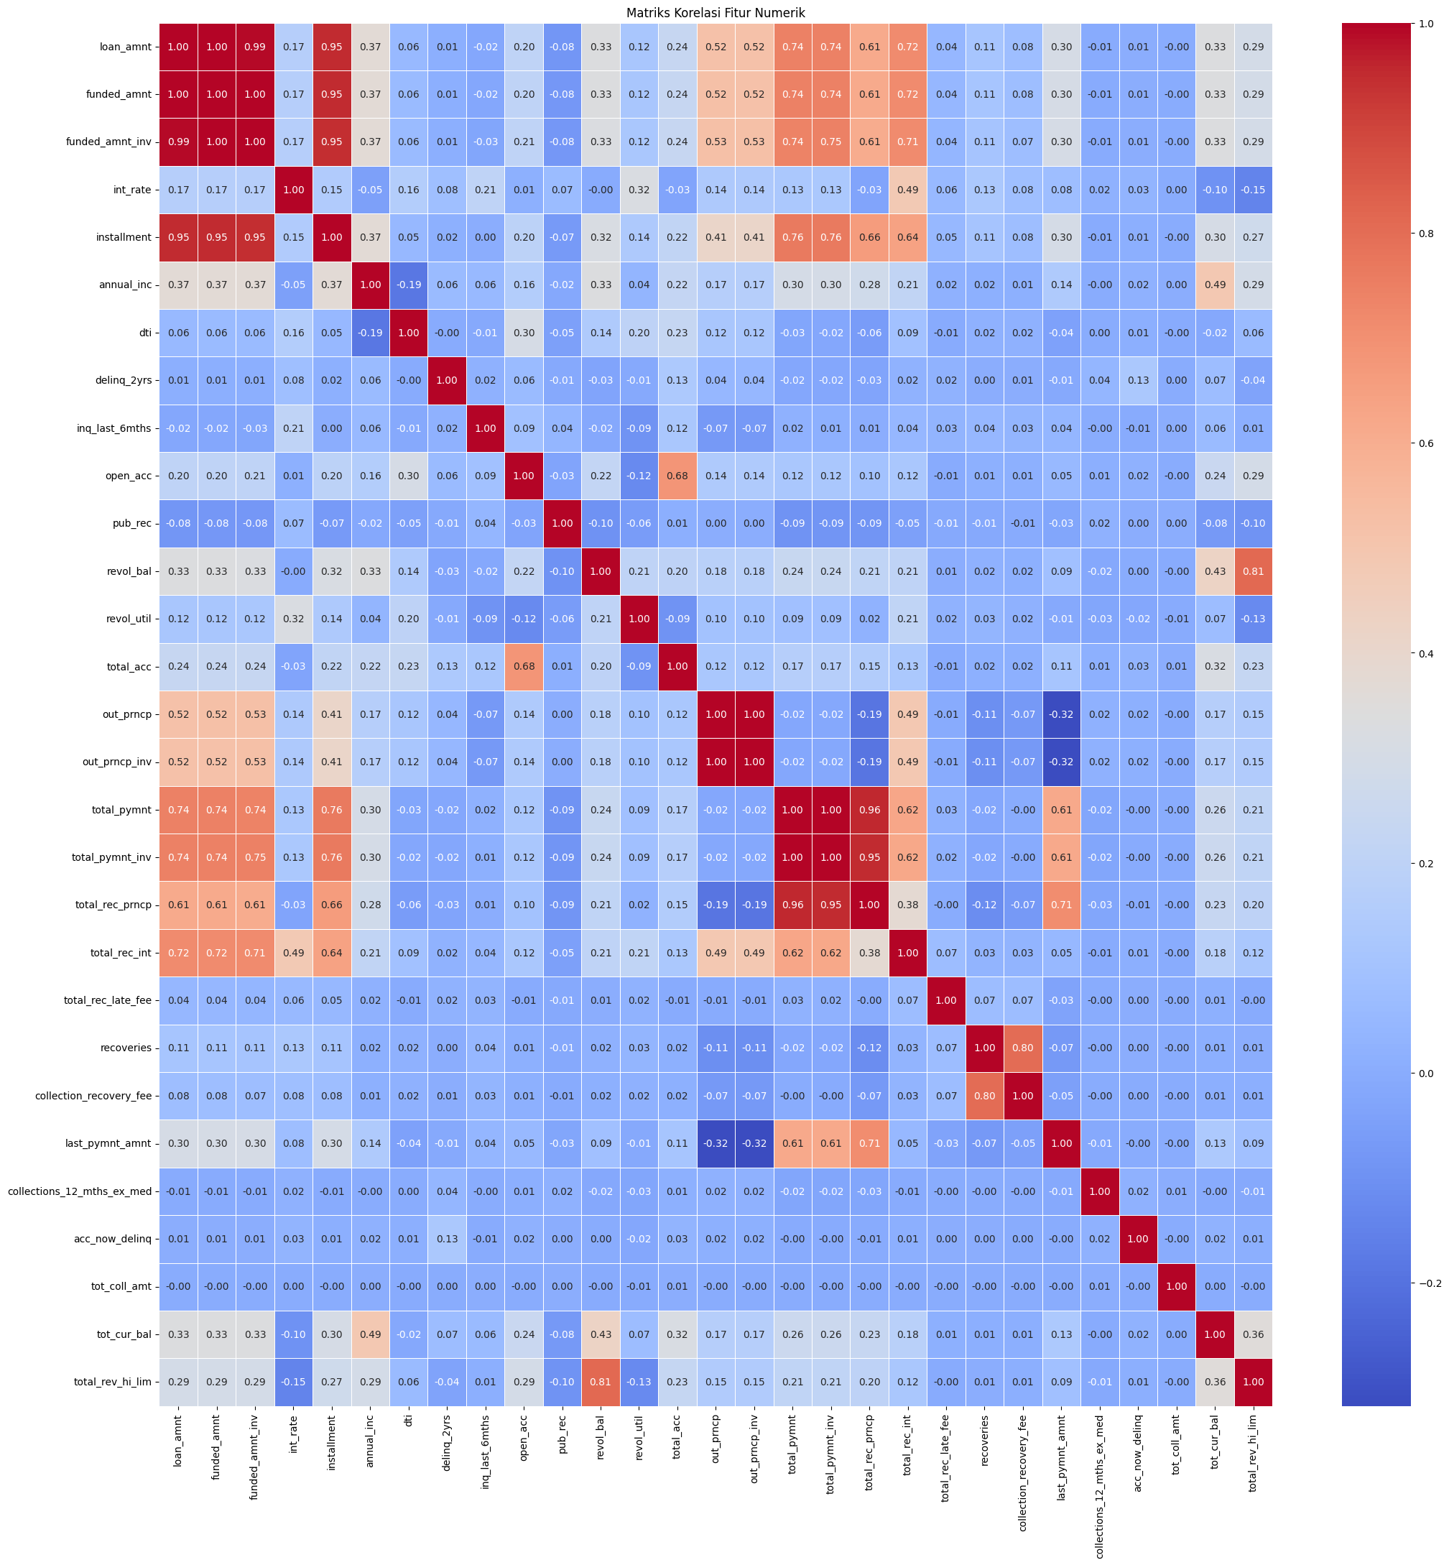
MULTIVARIATE ANALYSIS
Numerical Fitur Correlation
Fitur yang memiliki korelasi yang kuat perlu di drop dengan tujuan :
Redundansi Informasi
Multikolinearitas
Overfitting
Efisiensi
Regularisasi

Slide 10
MULTIVARIATE ANALYSIS
VIF CHECKING
Feature | VIF
revol_bal | 5.642377
out_prncp_inv | 6.986141
total_rec_int | 7.007425
last_pymnt_amnt | 5.052591
total_rev_hi_lim | 5.505292
last_pymnt_d_year | 6.615142
purpose_home_improvement | 6.468054
purpose_other | 5.912869
NILAI VIF > 5 Mengindikasikan adanya Multikolinearitas yang cukup tinggi

Slide 11
DATA PRE-PROCESSING
Dilakukan untuk memastikan konsistensi dan akurasi data, pada dataset ini dilakukan drop dan dropna karena banyak memiliki Missing Value
HANDLING MISSING VALUE
Membersihkan duplikat memastikan integritas dan kualitas data yang lebih baik. Tidak ada duplicates di dataset ini
HANDLING DUPLICATED DATA
Penanganan outliers membantu menjaga integritas statistik dan validitas interpretasi analisis data. Dilakukan handling outliers menggunakan Z-Score
HANDLING OUTLIERS

Slide 12
LABELING GOOD OR BAD
FULLY PAID
CURRENT
GOOD
Does not meet credit policy status : Fully Paid
Borrowed_status
Charged Off
In Grace Periode
BAD
Late ( 31 – 120 Day )
Late ( 16 – 30 Day )
Default
Does not meet credit policy status : Charged Off

Slide 13
FEATURE ENCODING , SCALING
Feature Encoding
Feature Encoding dilakukan pada fitur Categorical
Label Encoding dilakukan untuk fitur [‘grade’, ‘pymnt_plan’, ‘initial_list_status’, ‘borrowed_category’] (BAD = 0, GOOD = 1)
One-Hot Encoding dilakukan untuk fitur [‘home_ownership’, ‘purpose’, ‘verification_status’]
Feature Scaling / Standarisasi
Standarisasi dilakukan pada fitur numerical menggunakan StandardScaler()

Slide 14
OVERSAMPLING
CLASS IMBALANCE
Borrowed_status BAD = 26179
Borrowed_status GOOD = 270005
NOT BALANCED !
OVERSAMPLING
Borrowed_status BAD = 188892
Borrowed_status GOOD = 188892
BALANCED !

Slide 15
Data Modeling
Train Data
70%
X
Test Data
30 %
Cross-Validation = 10
Logistic Regression
DecisionTree
ROC AUC | Train : 0.9515 Test : 0.9199
Precision | Train : 8923 Test : 8933
Accuracy | 0.8612
F1-Score | 0.9195
Recall | 0.9199
ROC AUC | Train : 0.9925 Test : 0.9661
Precision | Train : 9658 Test : 9661
Accuracy | 0.9761
F1-Score | 0.9870
Recall | 0.9199

Slide 16
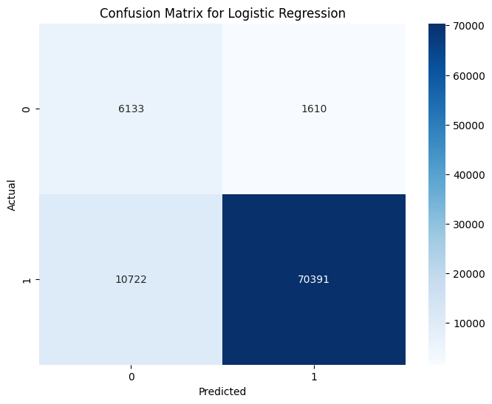

Evaluation
True Positives (TP): 70,391 (Prediksi: 1, Aktual: 1)
True Negatives (TN): 6,133 (Prediksi: 0, Aktual: 0)
False Positives (FP): 1,610 (Prediksi: 1, Aktual: 0)
False Negatives (FN): 10,722 (Prediksi: 0, Aktual: 1)
True Positives (TP): 80,376 (Prediksi: 1, Aktual: 1)
True Negatives (TN): 6,360 (Prediksi: 0, Aktual: 0)
False Positives (FP): 1,383 (Prediksi: 1, Aktual: 0)
False Negatives (FN): 737 (Prediksi: 0, Aktual: 1)

Slide 17
Conclusion
Di situlah kita memiliki model terbaik yang dapat kita miliki untuk masalah kredit pinjaman ini:
LogisticRegression
Jika kita memilih Logistic Regression sebagai algoritma, portofolio kita akan terdiri dari sekitar 86.8% pinjaman baik dan 13.2% pinjaman berisiko. Kita akan berinvestasi dalam 97.76% dari pinjaman baik yang tersedia. Ini juga dapat menghindari 86.8 pinjaman berisiko untuk setiap 100 pinjaman yang dihindari (menghindari 13.2 berisiko : 86.8 baik).
DecisionTree
Jika kita memilih Decision Tree sebagai algoritma, portofolio kita akan terdiri dari sekitar 98.31% pinjaman baik dan 1.69% pinjaman berisiko. Kita akan berinvestasi dalam 99.09% dari pinjaman baik yang tersedia. Ini juga dapat menghindari 99 pinjaman berisiko untuk setiap 100 pinjaman yang dihindari (menghindari 1 berisiko : 99 baik).

Slide 18
Thank You
X

